Slide 1
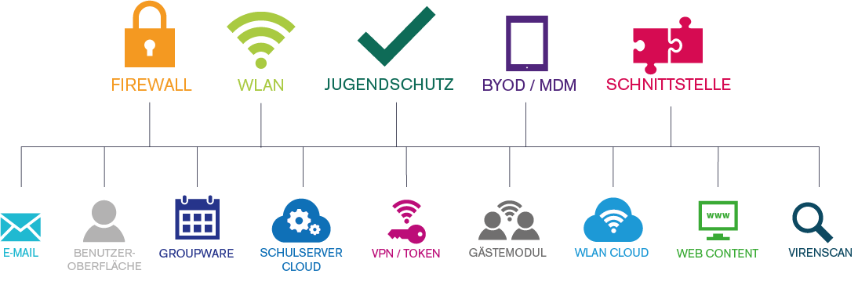
Digitalisierung im Schulsystem
Die OctoGate – Komplettlösung

Slide 2

Vorstellung OctoGate
Inhabergeführtes Unternehmen
Seit 20 Jahren am Markt
Spezialisierung auf Schulen hinsichtlich Produkt und Support mit Schulfirewall.de
Schnittstellen zu IServ, Relution, INL AG, LMZ Baden-Württemberg
Über 2´000 Schulen bundesweit

Slide 3







Herausforderungen für die Schul-IT
Einheitliche wartbare
Infrastruktur?
Beschaffung und Wartung
der Hardware?
Hohe Dienstleisterkosten
für die Implementierung?
Einfach nur WLAN?
Bezahlbare Firewall – spezialisiert auf Schule
Überwachung aller Services
Schulalltag! Management der
Tablets und Notebooks?
Administrationsaufwand
in der Schule?
Ein Ansprechpartner
für alles? Supportkonzept?

Slide 4
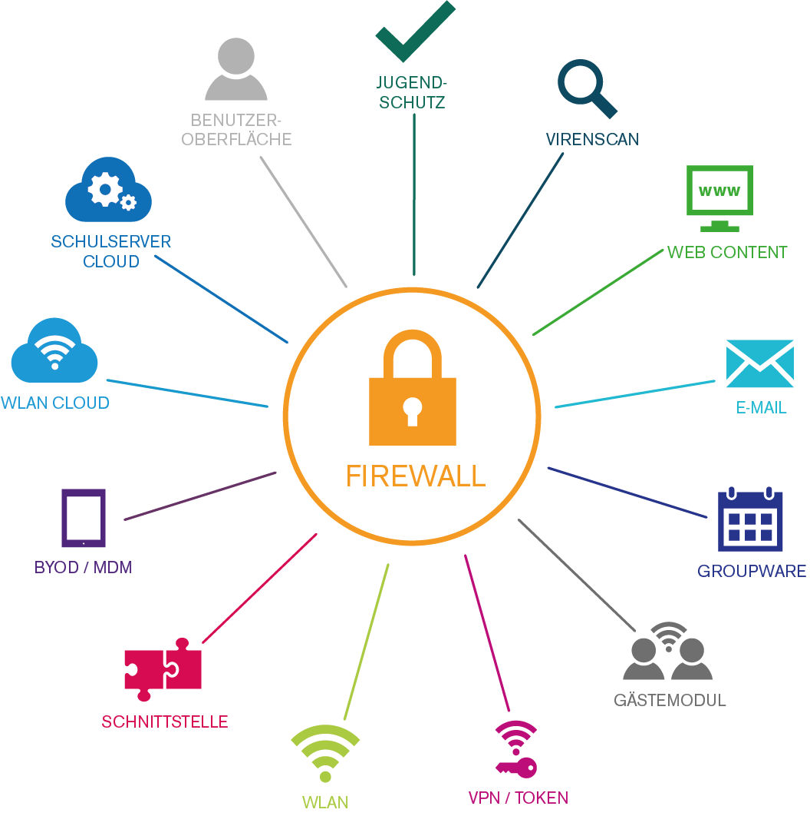

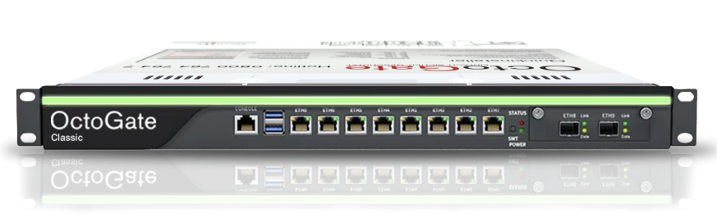
Komplettlösung
Firewall
WLAN
Netzwerkswitches
Cloud Service und Software
Service und Support

Slide 5
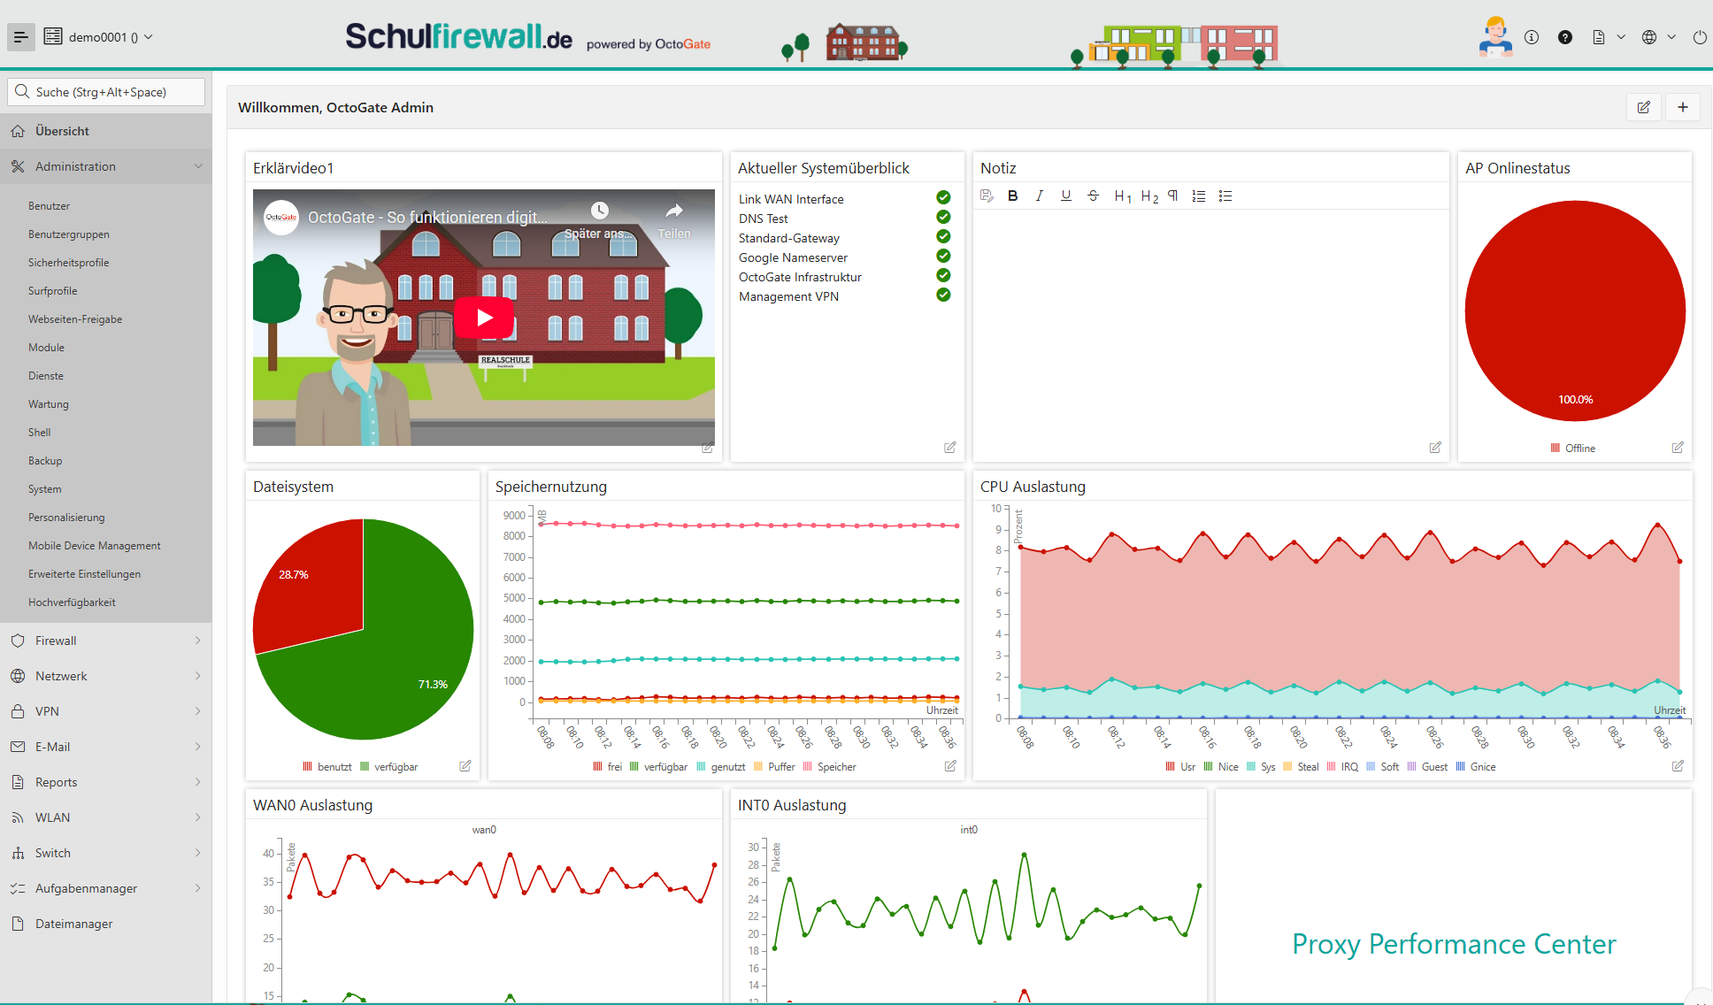

Slide 6
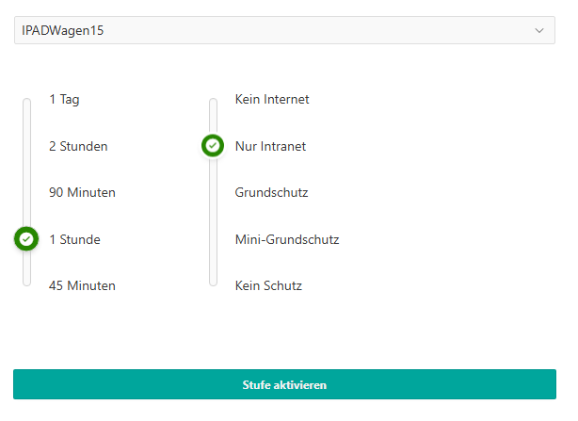
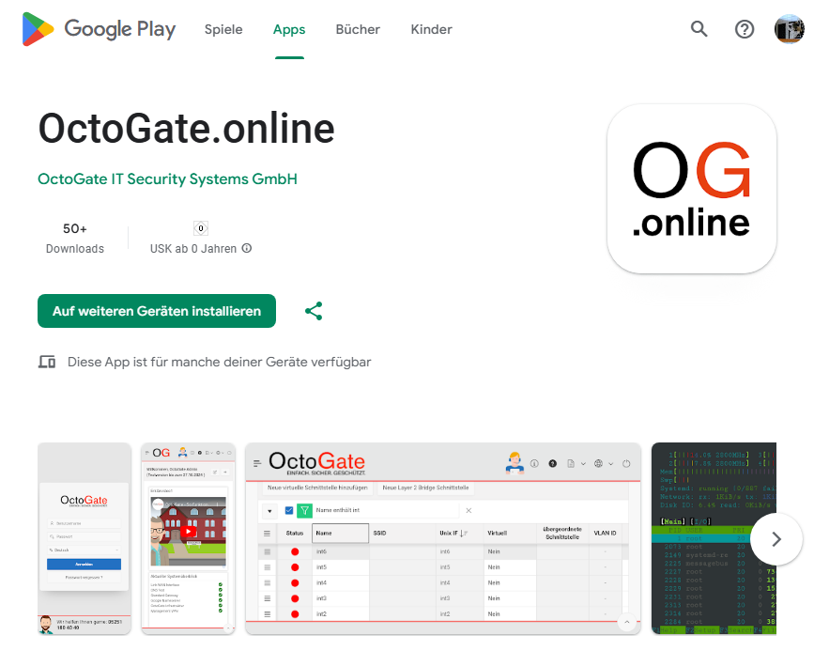
Jugendschutz und Steuerung im Unterricht
84 Millionen Websites, 25 Kategorien
Kind- und schulgerechte Klassifizierung.
Zum Beispiel fragfinn.de
Webseiten – Freigabeanforderung bei Sperrseiten
Steuerung des Filters im Unterricht mit der Octogate APP
oder direkt in der pädagogischen Lösung.
100% DSGVO – konformes Logging.
Gezielte Steuerung von Gerätegruppen: Tablet-Wagen
Integration mit Relution und Jamf
Captive Portal für Schülereigene Geräte

Slide 7
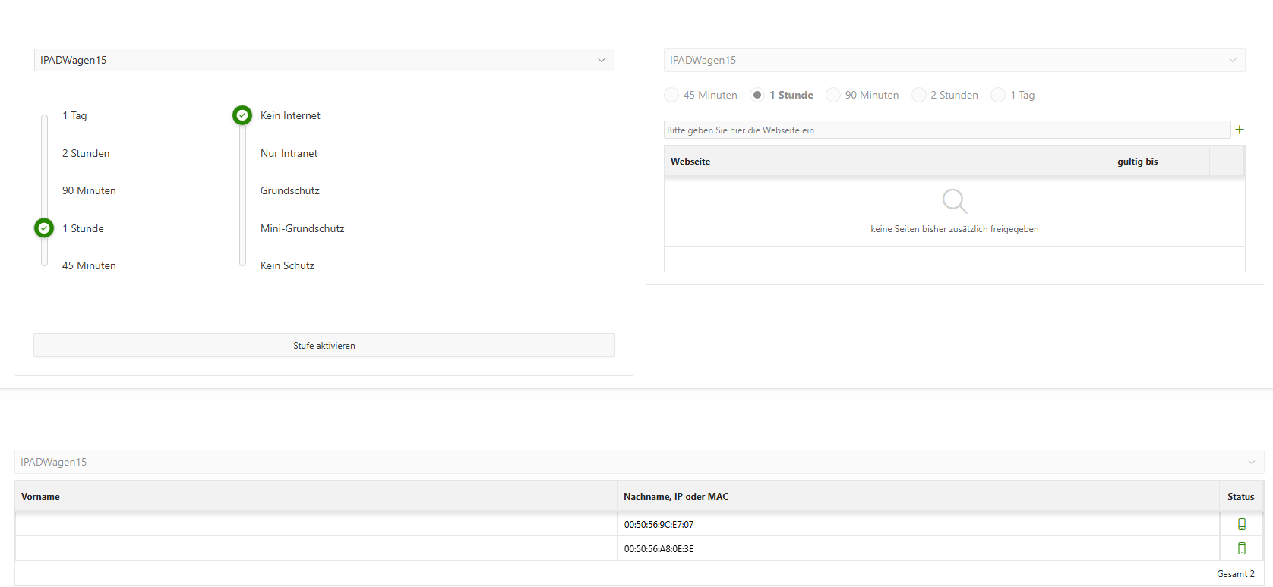

Slide 8
Installation und Rollout: Einfach
Installation der Firewall: An der Konsole. Grafisch mit Ersteinrichtungs-Wizard.
Access Points: Einfach ins Netz: Konfiguration erfolgt automatisch
Switches: Einfach ins Netz. In der Firewall GUI: Autodetect ausführen.
Config Deployment für viele Schulen
Zentrale Überwachung aller Services in der Schule
Servicekonzept: Wir Updaten. Auf Wunsch konfigurieren wir auch.
VPN Struktur ins Rathaus für Fernwartung.

Slide 9
OctoGate Firewall: Was ist drin ?
Core I5 13400 / 4.8 GHZ
8-16 GB Ram
8 x 2.5 GB Ethernet
Option: 4 x 10 GB SFP+, 2 x 40 GB
NVME SSD, Enterprise Grade
Option: Redundanz / HA – Cluster
Serielle Konsole, VGA, USB-Ports
64 LED Stripe, Statusinformation
UTM Funktionen: Paketfirewall, DPI, WebApplication Firewall, Reverse Proxy,
4 VPN – Protokolle, DNS, DHCP, Routine, Multi Gateway, HA, Web Proxy, AD Controller
https://octogate.de/rack_unboxing

Slide 10
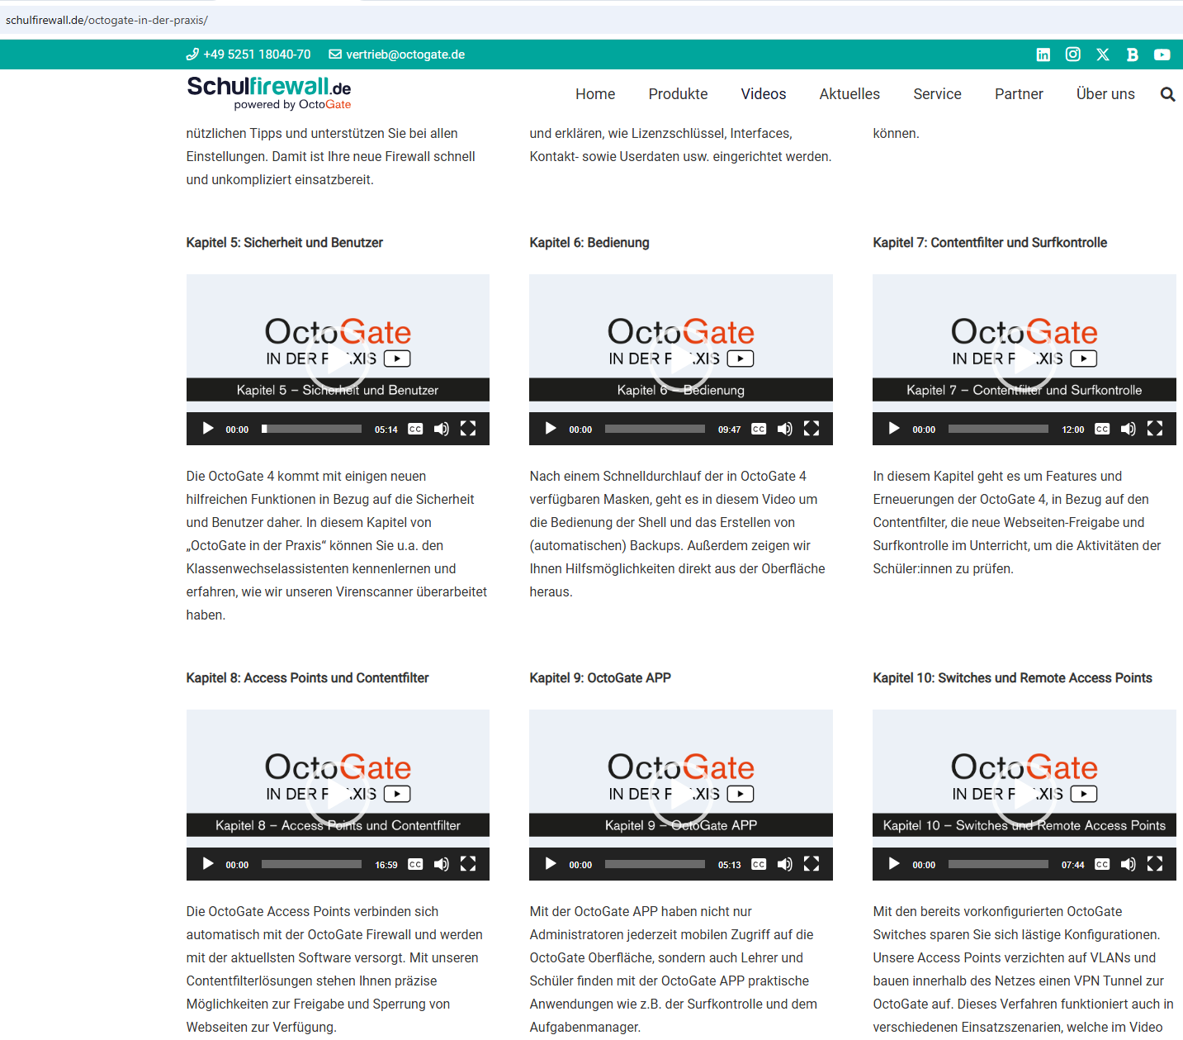

Slide 11


HTTPS – Scanning – Aber richtig !
Nahezu 95% aller Seiten Https
Nicht nur Verschlüsselung: Auch Schutz vor
MITM - Angriffen
Üblich: Scanning mit Stammzertifikat auf dem Gerät
Nachteil: Clientinstallation, unbrauchbar auf
Smartphones und Tablets
Die Lösung: OctoGate SNI – Scanning.
Google Safesearch – auch ohne Stammzertifikat

Slide 12
Praxistip: WLAN
Surfkontrolle / Bandbreitenkontrolle
Zugangskonzept
Ausleuchtungsgutachten ?
Leitungen / Stromversorgung
Green Energy / Nachhaltigkeit
Service
AX Standard
Frequenzen

Slide 13
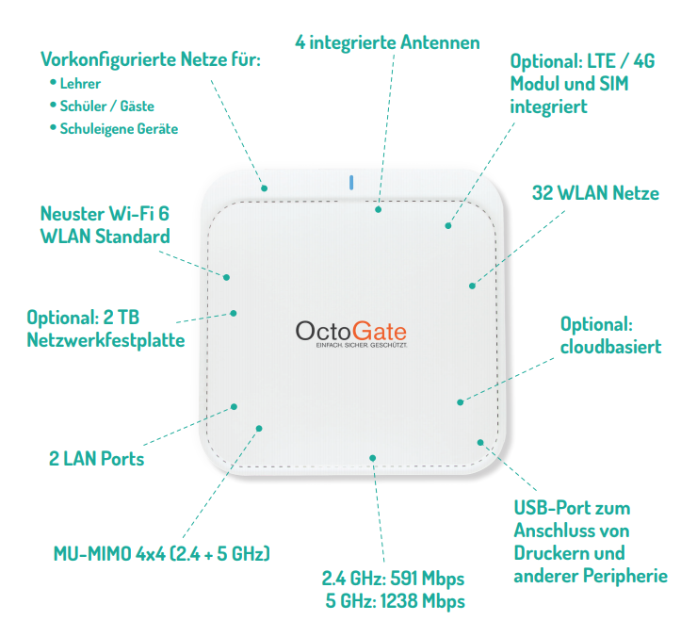
WLAN Access Point AX-3000
Lokal oder per Cloud konfigurierbar
Schüler- Lehrernetze
Hoher Datendurchsatz + LTE + POE
Investitionssicherheit
Integration in die pädagogische Lösung
Einfache Installation

Slide 14





Schnittstellen
IServ

Slide 15
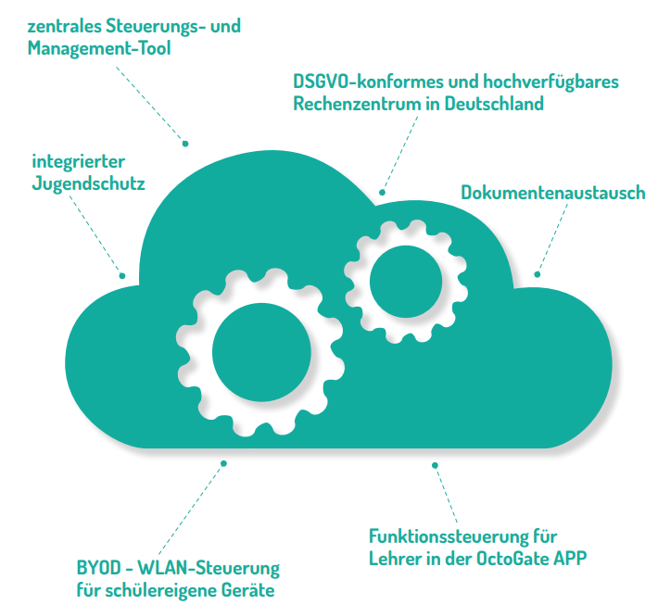
Cloud Produkte
WLAN Cloud
Steuerung der Access Points und Switches ohne lokale Infrastruktur
Schulserver Cloud
Klassenraum-Management, Nutzerverwaltung, Jugendschutz und Unterrichtssteuerung aus der Cloud

Slide 16

Wie spielt das zusammen?
Steuerung im Unterrichtsgeschehen Content Filter und WLAN
Zentrales Management
WLAN, Infrastruktur und Firewall
Alles aufeinander abgestimmt
Somit schnell und einfach installiert
Support
Ein Ansprechpartner für alles

Slide 17
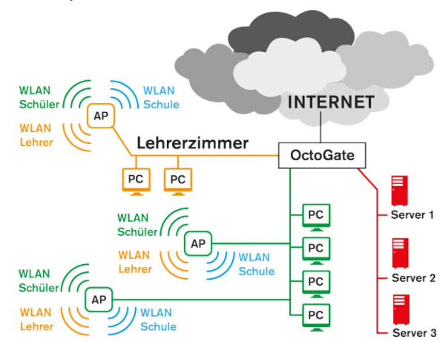

Beispiel: paedML 5 / Windows
OctoGate als integraler Bestandteil
Drei WLAN Netze
Plug-and-Play Lösung
Steuerung der Komponenten aus der Schulkonsole
Einbindung von Tablets, Schüler-
Geräten und schuleigenen Notebooks

Slide 18
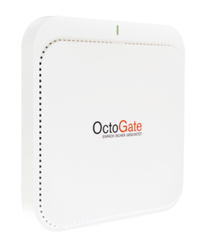

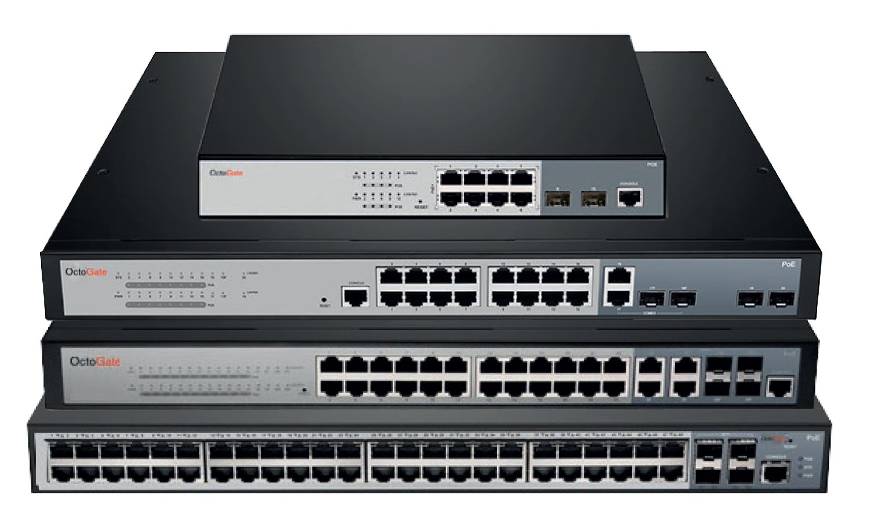
Beispiel: Grundschule mit Tablets ohne
Infrastruktur
Lokale OctoGate Access Points
Lokale OctoGate Netzwerkswitches
Steuerung und Konfiguration in der Cloud
Jugendschutz und Klassenraum-Management in der Cloud

Slide 19

Beispiel: Realschule mit IServ
Lokale OctoGate Access Points
Lokale OctoGate Netzwerkswitches
Steuerung und Konfiguration in der Cloud
Klassenraum-Management mit IServ, Content Filter via OctoGate
Steuerung der OctoGate Komponenten über IServ Weboberfläche oder OctoGate App
IServ

Slide 20


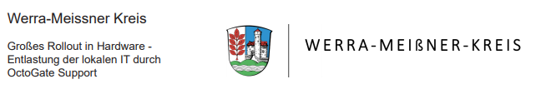

Referenzen
https://schulfirewall.de/ref_edu.pdf

